Slide 1
المادة:توحيد. اليوم:الاربعاء. التاريخ:1442/4/00هـ
أهلاً وسهلاً بكم
المعلمة/خلود العتيبي.

Slide 2
قوانين فصلنا الافتراضي:
رفع اليد للمشاركة
إغلاق المايك
الالتزام بوقت الحصة

Slide 3
طالبتي النبيهة:
حدثينا عن أبرز جزء
لا يزال عالق في ذاكرتك
من وحدتنا السابقة:

Slide 4
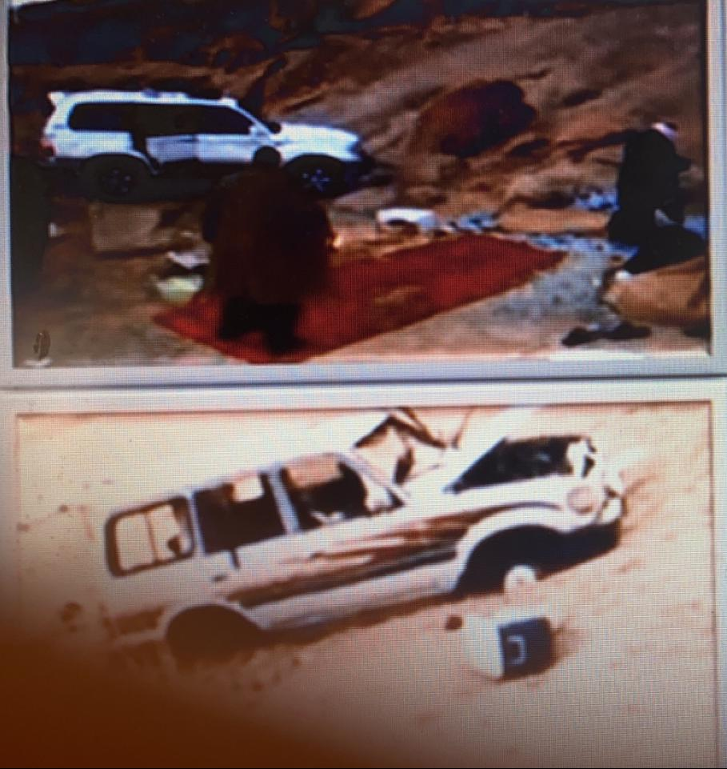
تمهيد:
استراتجية التعلم بالقصة:
كان أحمد في نزهة برية مع بعض أصحابه

Slide 5
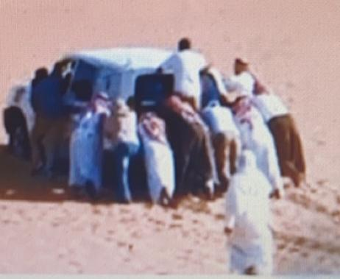
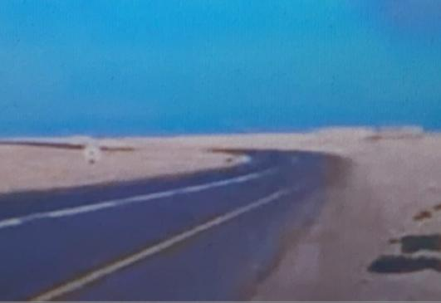
ونفذ وقود سيارتهم
ولم يأت أحد لمساعدتهم

Slide 6
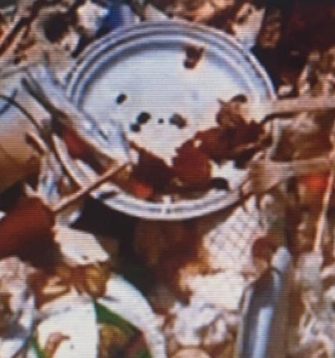
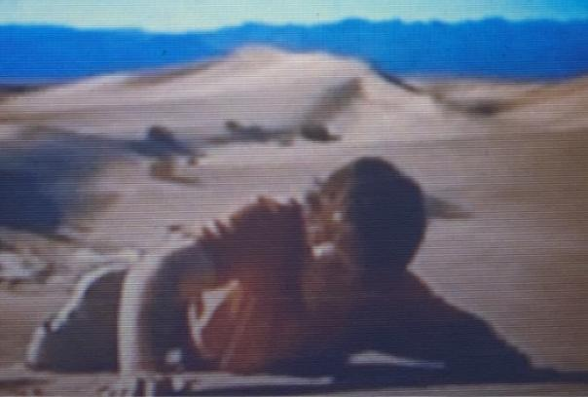
ومضت عدة أيام وهم على
هذه الحال, ونفد طعامهم
واشتد بهم الجوع, حتى
أشرفوا على الهلاك

Slide 7
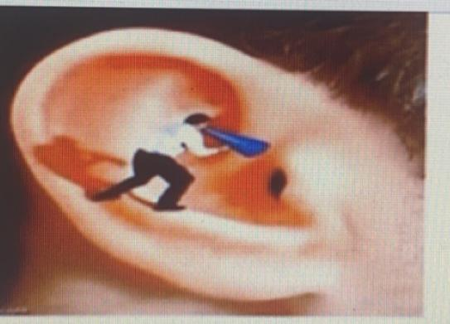
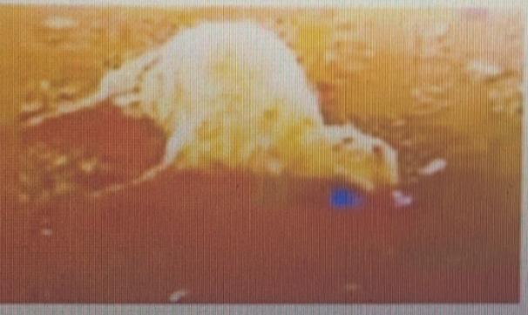
فأشار أحمد على أصحابه
أن يأكلون من شاة ميتة وجدوها بالقرب منهم, لينقذوا أنفسهم من الموت.
لا
فأمتنع أصحابه عن ذلك.

Slide 8
لا,ليس مخطئاً
هل كان أحمد مخطئاً في اقتراحه؟
مالمتوقع حين رفض أصحاب أحمد هذا الاقتراح؟
أن تخور قواهم إلى أن يموتوا.
ماذا تسمى الحالة التي وصل لها أحمد وأصحابه؟
حالة المضطر.

Slide 9
أهداف الدرس:
طالبتي الجميلة فلننتقل لقراءة الباركود صـ52 لنتعرف على أهداف درسنا.

Slide 10
تعريف المضطر:
استراتجية العصف الذهني:
من خلال اجابتك عن الأسئلة السابقة,أكتبي تعريفاً مناسباً للمضطر؟
المضطر:
هو الذي اضطر إلى محرم بأن خاف على نفسه من المرض أو الموت إن لم يتناول منه,ويجب عليه الأكل منه بمقدار مايذهب عنه الضرر ويأمن معه من الموت ,وليس له أن يأكل حتى يشبع.

Slide 11
ماوجه الدلالة من قوله تعالى (وَقَدْ فَصَّلَ لَكُمْ مَا حَرَّمَ عَلَيْكُمْ إِلا مَا اضْطُرِرْتُمْ إِلَيْهِ)؟
حكم أكل المضطر للمحرم ومقدار ما يأكل:
مهارة الاستماع والاستنتاج:
من اضطر إلى محرم بأن خاف على نفسه المرض أو الموت إن لم يأكل منه وجب عليه أن يأكل بقدر ما يذهب عنه الضرر، ويأمن معه من الموت، وليس له أن يأكل منه حتى يشبع .
القاعدة الشرعية : ( الضرورة تقدر بقدرها)

Slide 12
طالبتي المبدعة/
خلال دقيقة واحدة اجيبي عن الاتي:
مالحكمة من إباحة المحرم للمضطر؟
دقيقة واحدة
حفظ النفس من الهلاك وإزالة الضرر عن المكلفين فإن ايقن المضطر الهلاك وجب عليه الأكل من المحرم بقدر مايسد رمقه وإزالة الضرر عن نفسه.

Slide 13
الاضطرار إلى طعام الاخرين:
استراتجية فكر&زاوج&شارك:
هل يجوز للإنسان أن يأكل من طعام الآخرين دون إذن منهم؟
الأصل أن مال المسلم من ملبس ومطعم ملك له لا يجوز لأحد من الناس أن يأخذ منه شيئا إلا برضاه .
,ولكن قد يقع المسلم في ضرورة يحتاج معها أن يأكل من طعام غيره،
ففي هذه الحالة يجوز له أن يأكل منه ولو لم يؤذن له، بالشروط الآتية :
ألا يكون صاحب الطعام مضطرا إليه .
۲) أن يأكل منه بقدر حاجته .
3)أن يعوض صاحب الطعام منی تیسر له ذلك.
ويجب على مالك الطعام غير المضطر إليه أن يطعم أخاه المضطر إنقاذاً لحياته .

Slide 14
طالبتي المبدعة: من خلال الحائط الالكتروني (Padlet), صممي خريطة مفاهيم
توضحين فيها الشروط التي يجوز فيها للمضطر الأكل من طعام الآخرين ولو لم يؤذن له ؟

Slide 15
الواجب:
سؤال رقم(1)
صفحة رقم(55)

